Slide 1
Zaawansowana Administracja Systemem Operacyjnym Windows
KLASA 3 – ROK SZKOLNY 2017/2018
Magda Pieciukiewicz

Slide 2
Magda Pieciukiewicz
Kontakt: magda.pieciukiewicz@aplitt.pl
Temat: ZSŁ

Slide 3
Zaawansowana Administracja Systemem Operacyjnym Windows
Active Directory - AD
Wprowadzenie do Active Directory
Active Directory Domain Services (DS)
Active Directory Certificate Services (CS)
Active Directory Federation Services (FS)
Active Directory Rights Management Services (RMS)
Active Directory Lightweight Directory Services (LDS)

Slide 4
Zaawansowana Administracja Systemem Operacyjnym Windows
Do czego można użyć Active Directory?
Co to jest Active Directory?
Active Directory - Role

Slide 5
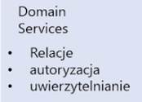
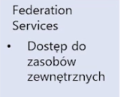
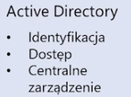
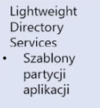
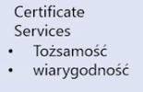
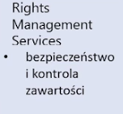
Zaawansowana Administracja Systemem Operacyjnym Windows
Co to jest Active Directory
Co to jest Active Directory?
• usługi służące do zarządzania tożsamością
• nadawanie dostępu do zasobów sieciowych lub też usług w sieci

Slide 6
Zaawansowana Administracja Systemem Operacyjnym Windows
Active Directory Roles
Active Directory Domain Services (AD DS)
  Użytkownicy, komputery Polityki domeny
Active Directory Certificate Services (AD CS)
  Usługi, Klient, Serwer i identyfikacja użytkownika
Active Directory Federation Services (FS)
  Dostęp do zasobów będących poza organizacjami
Active Directory Rights Management Services (RMS)
  Zapewnienie bezpieczeństwa danych
Active Directory Lightweight Directory Services (LDS)

Slide 7
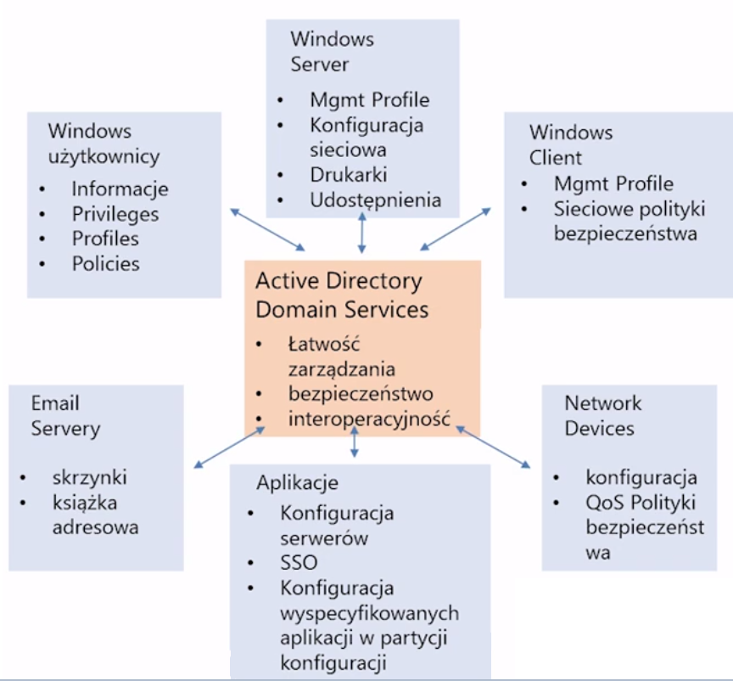
Zaawansowana Administracja Systemem Operacyjnym Windows
Co to jest Active Directory Domain Services?
• usługa katalogowa, która jest zarówno źródłem informacji o katalogu, a dane w niej zgromadzone są wykorzystywane przez wiele aplikacji
• książka adresowa

Slide 8
Zaawansowana Administracja Systemem Operacyjnym Windows
Protokoły AD DS
Lightweight Directory Acces Protocol (LDAP)
  X.500 Standard
  Bazujący na TCP/IP
  Metoda dostępu, wyszukiwania, modyfikowania usługi katalogowej
  Model klient-server

Slide 9
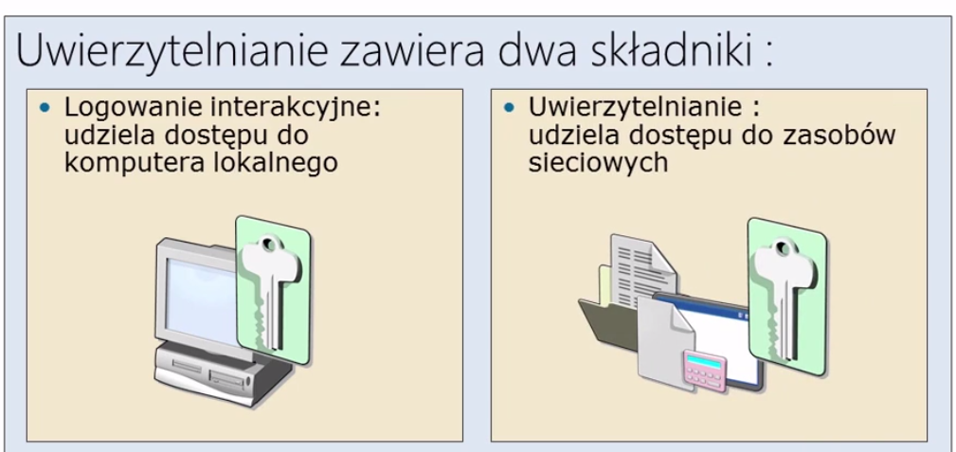
Zaawansowana Administracja Systemem Operacyjnym Windows
Uwierzytelnianie

Slide 10
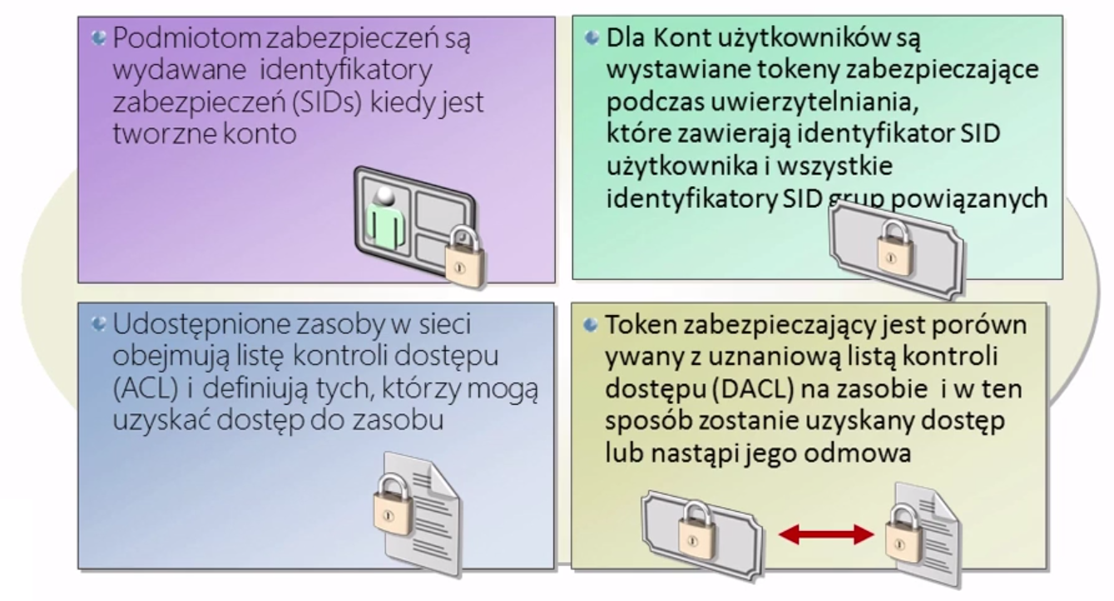
Zaawansowana Administracja Systemem Operacyjnym Windows
Autoryzacja

Slide 11
Zaawansowana Administracja Systemem Operacyjnym Windows
Do czego służy AD DS?
Zabezpiecza i zarządza infrastrukturą, użytkownikami i zasobami
Przechowuje i zarządza informacjami o zasobach sieciowych
Zapewnia wsparcie dla aplikacji korzystających z katalogu, takich jak Microsoft Exchange Server
Umożliwia scentralizowane zarządzanie wszelkiego rodzaju dostępami

Slide 12
Zaawansowana Administracja Systemem Operacyjnym Windows
Usługi AD DS centralizują zarządzanie siecią poprzez zapewnienie:
Jednego miejsca, w którym jest zestaw narzędzi do zarządzania kontami użytkowników i grupami
Jednego miejsca do przypisywania dostępu do zasobów sieciowych
Opcji konfiguracji zasad zabezpieczeń, które mają zastosowanie do wszystkich komputerów
Zasad grupy do zarządzania pulpitami użytkowników i ustawień zabezpieczeń

Slide 13
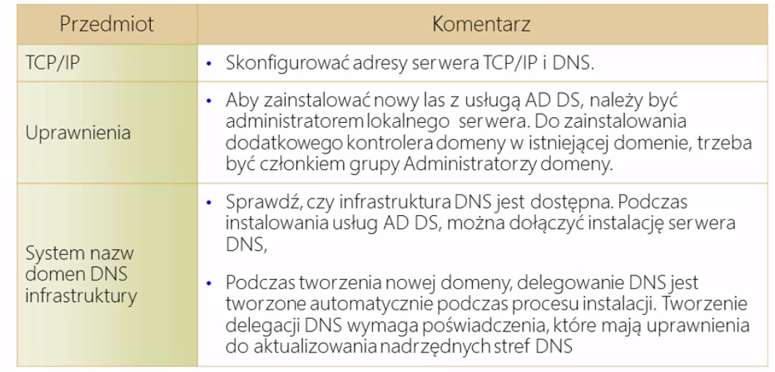
Zaawansowana Administracja Systemem Operacyjnym Windows
Wymagania dotyczące instalowania AD DS

Slide 14
Zaawansowana Administracja Systemem Operacyjnym Windows
Usługi AD DS a DNS

Slide 15
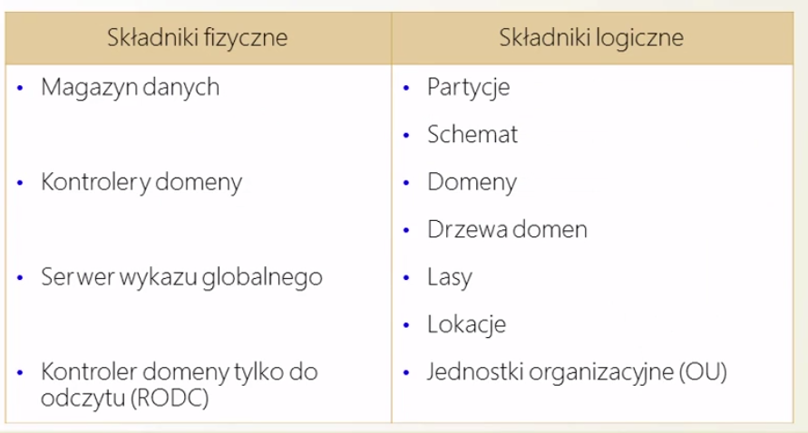
Zaawansowana Administracja Systemem Operacyjnym Windows
Komponenty AD DS

Slide 16
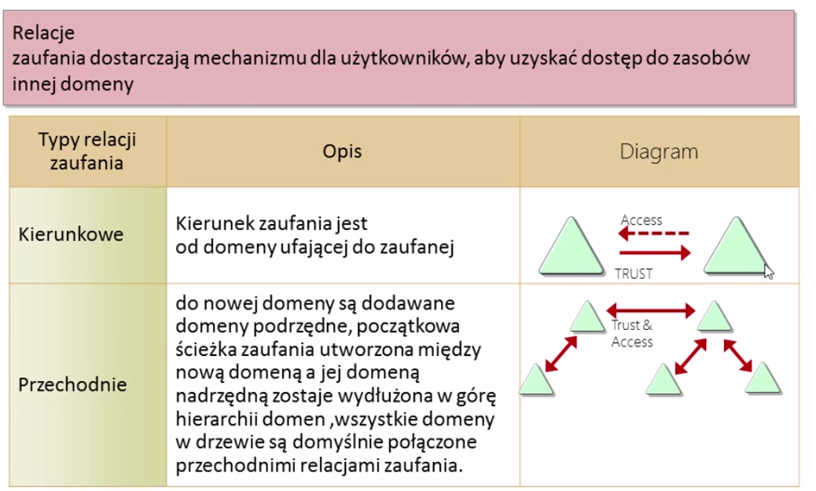
Zaawansowana Administracja Systemem Operacyjnym Windows
Relacje zaufania

Slide 17
Zaawansowana Administracja Systemem Operacyjnym Windows
Obiekty AD DS

Slide 18
Zaawansowana Administracja Systemem Operacyjnym Windows
Do czego może służyć AD CS??
AD CS zapewnia usługę wydawania i zarządzania certyfikatami cyfrowymi poprzez:
  Certification Authorities (urząd certyfikacji)
  CA Web Enrollment (Web wydawanie)
  Online Responders
  Network Device Enrollment Service (NDES)
  Certificate Enrollment Web Service
  Certificate Enrollment Policy Web Service

Slide 19
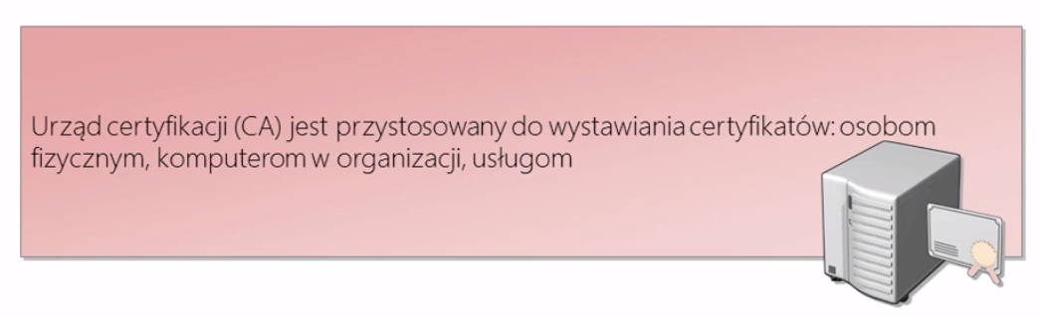
Zaawansowana Administracja Systemem Operacyjnym Windows
Urząd certyfikacji

Slide 20
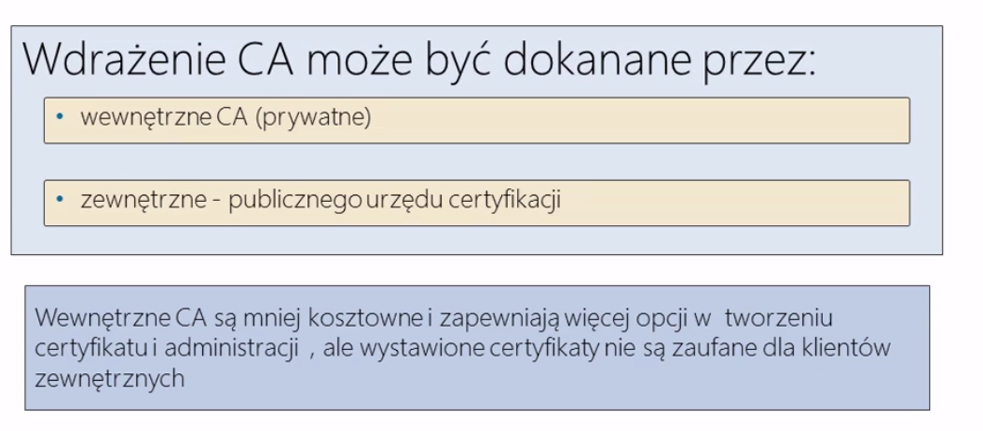
Zaawansowana Administracja Systemem Operacyjnym Windows
Opcje wdrażania urzędów certyfikacji

Slide 21
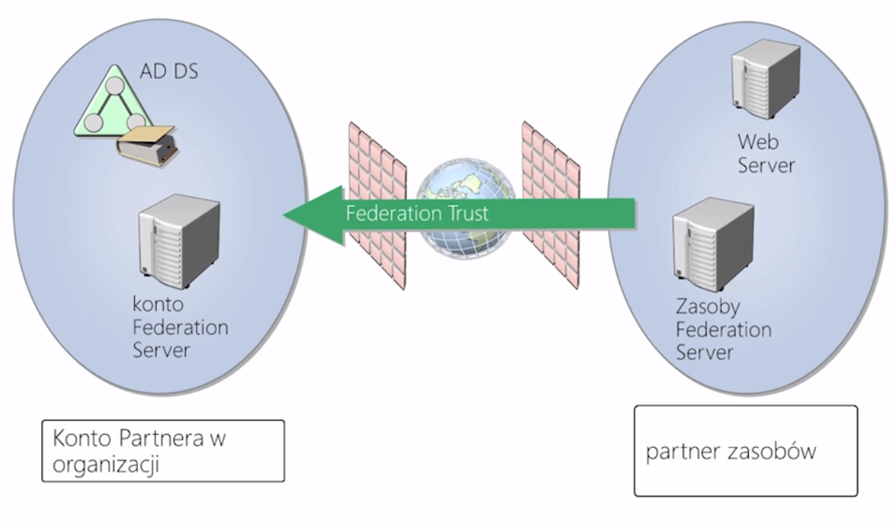
Zaawansowana Administracja Systemem Operacyjnym Windows
Co to jest Active Directory Federation Service?
• AD FS umożliwia użytkownikom logowanie się do zewnętrznej usługi WEB przy użyciu loginu i hasła, przechowuje go w wewnętrznym Active Directory

Slide 22
Zaawansowana Administracja Systemem Operacyjnym Windows
Co to jest Active Directory Right Management Services?
• oferuje trwałe zasady użytkowania dotyczące poufnych informacji
umożliwiają ochronę zawartości, takiej jak witryny sieci Web w intranecie, wiadomości e-mail oraz dokumenty

Slide 23
Zaawansowana Administracja Systemem Operacyjnym Windows
Jak działa AD RMS?

Slide 24
Zaawansowana Administracja Systemem Operacyjnym Windows
Do czego może służyć Active Directory Right Management Services ?
Pozwala użytkownikowi określić uprawnienia dostępu do dokumentów i prezentacji
Uniemożliwia osobom nieupoważnionym drukowanie, przekazywanie lub kopiowanie maili
Ogranicza dostęp bez względu na to, gdzie znajduje się informacja

Slide 25
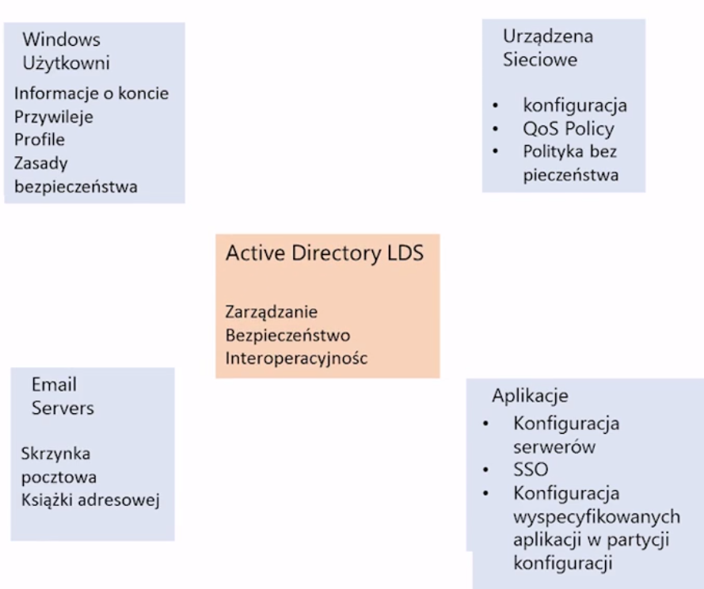
Zaawansowana Administracja Systemem Operacyjnym Windows
Co to jest Active Directory Lightweight Directory Services ?
• AD LDS jest magazynem katalogu hierarchicznego opartego na pliku
Usługi AD LDS znajdujące się w katalogu są źródłem informacji i usług dla aplikacji

Slide 26
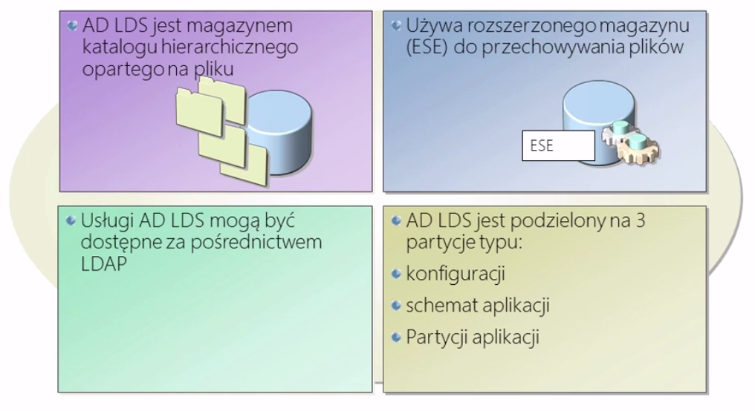
Zaawansowana Administracja Systemem Operacyjnym Windows
Jak działa Active Directory Lightweight Directory Services ?

Slide 27
Zaawansowana Administracja Systemem Operacyjnym Windows
Do czego może służyć Active Directory Lightweight Directory Services ?
Lightweight Directory Acces Protocol (LDAP)
Usługa katalogowa, która udostępnia elastyczną obsługę katalogu bez zależności występujących w AD DS
Świadczy usługi dla aplikacji obsługujących katalogi – bez ponoszenia narzutów domen i lasów
Nie ma ograniczeń jednego schematu w lesie

